Slide 2
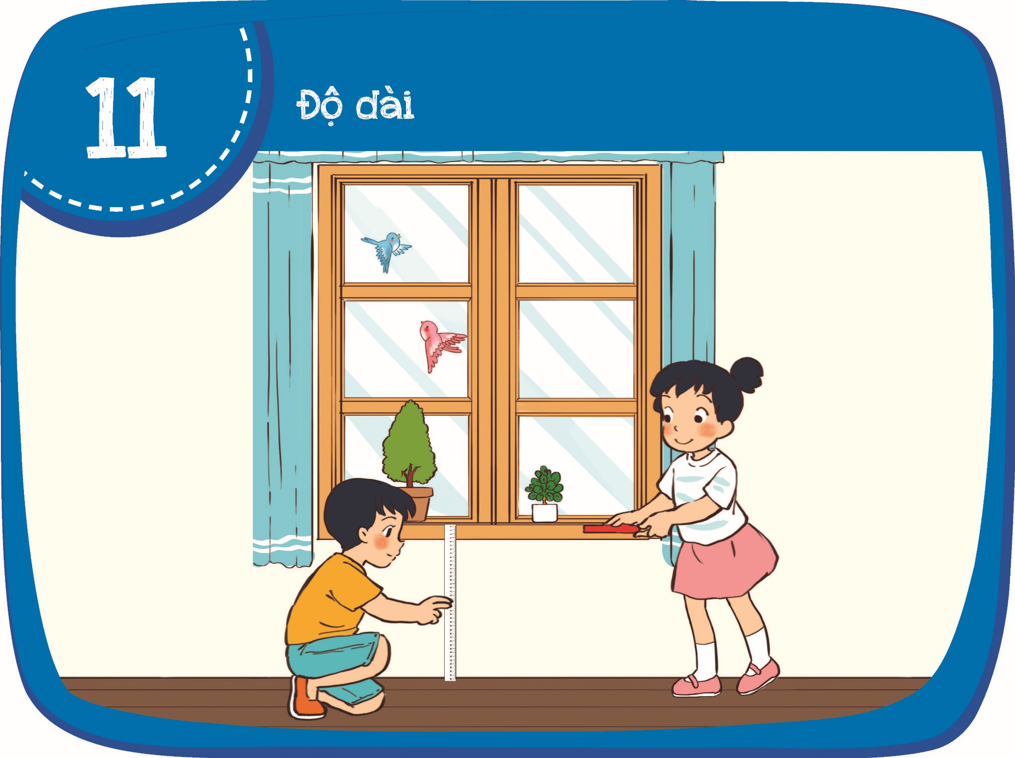

Slide 3
Thực hành đo độ dài

Slide 4
Bạn nào đặt thước đúng, bạn nào đặt thước sai
khi đo?
Bút chì của tớ dài 8 xăng-ti-mét.
Bút chì của tớ dài 6 xăng-ti-mét.
Bạn nam đặt thước đúng, bạn nữ đặt thước sai.

Slide 5
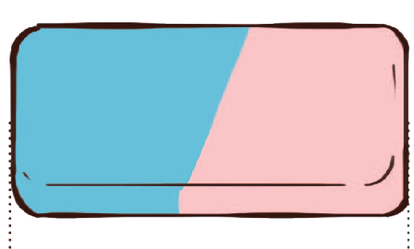
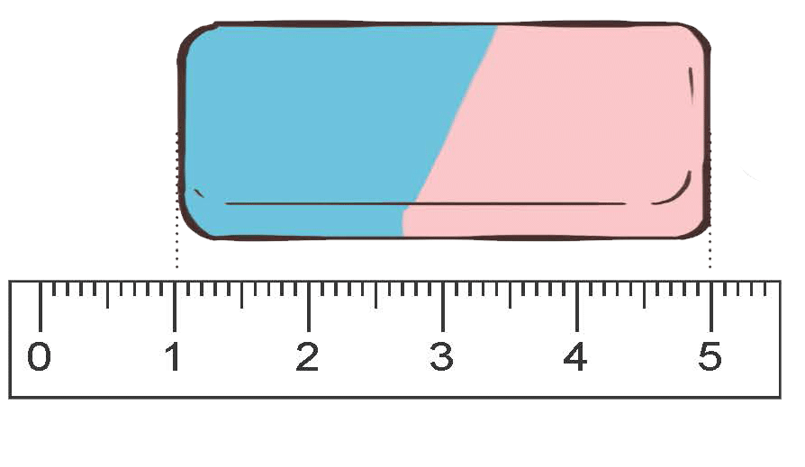
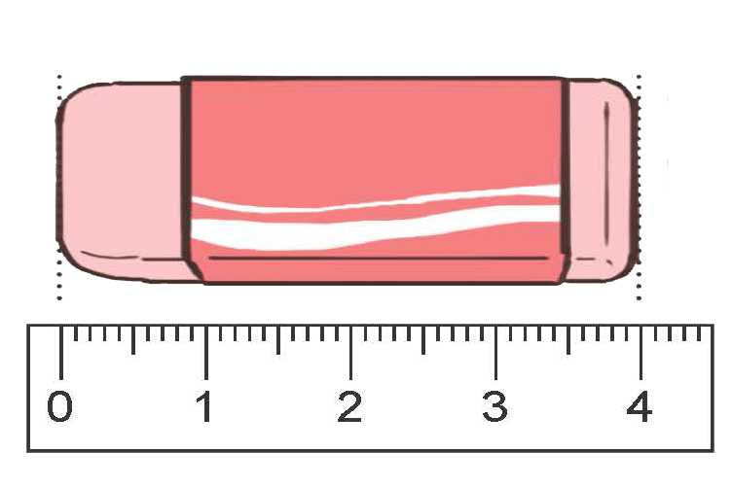
Bạn nào nói đúng, bạn nào nói sai kết quả đo?
4 cm
Tẩy của tớ dài 5 xăng-ti-mét.
Bạn nữ nói kết quả sai.
Tẩy của tớ dài 4 xăng-ti-mét.
Bạn nam nói kết quả đúng.

Slide 6
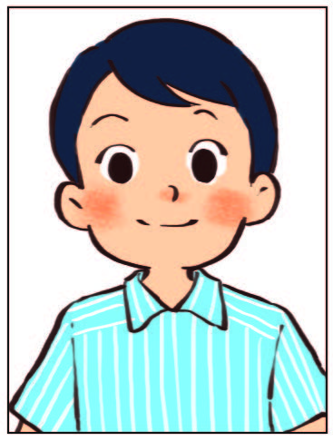
Đo rồi nêu kết quả.
4
cm
?
3
cm
?

Slide 7
Đo rồi nêu kết quả.
6 cm
? cm
9 cm
? cm

Slide 8
Đo rồi nêu kết quả.
10
cm
?
15
cm
?

Slide 9
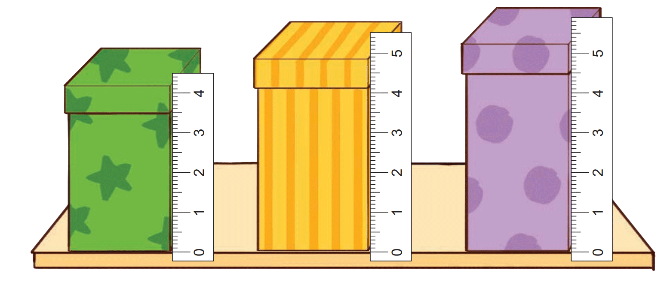
Hãy nói mỗi hộp cao bao nhiêu?
Chiếc hộp xanh cao hơn 4 cm.
Chiếc hộp vàng cao gần 5cm.
Chiếc hộp tím cao 5 cm.
?
hơn

Slide 10
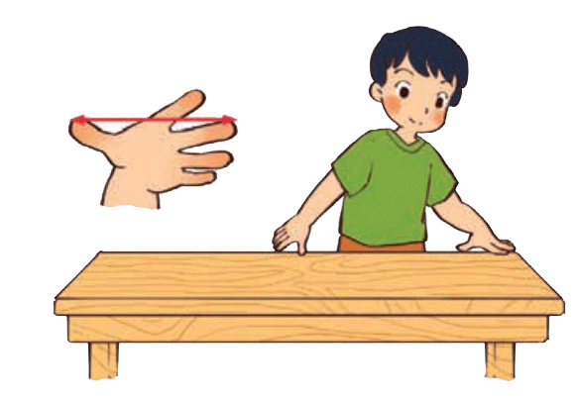
Đo rồi trả lời câu hỏi.
a. Chiếc bàn học dài bao nhiêu gang tay của bạn?

Slide 11
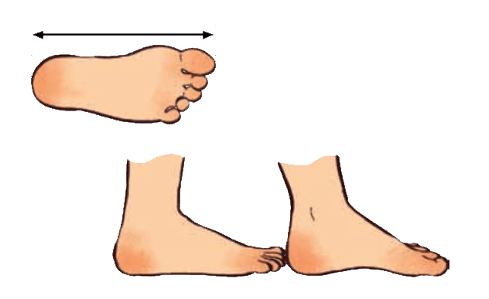
Đo rồi trả lời câu hỏi.
b. Hai bàn trong lớp cách nhau bao nhiêu bàn chân của bạn?

Slide 12
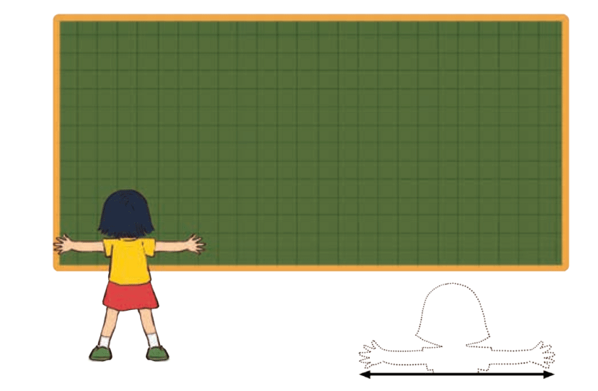
Đo rồi trả lời câu hỏi.
c. Chiếc bảng dài bao nhiêu sải tay của bạn?

Slide 13
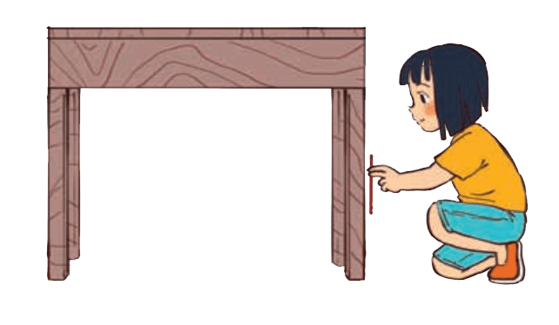
Đo rồi trả lời câu hỏi.
d. Chiếc bàn học cao bao nhiêu que tính?

Slide 14
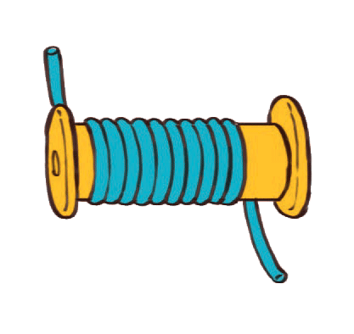
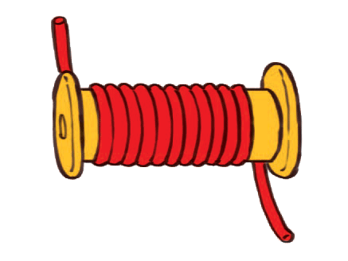
Sợi dây điện nào dài hơn?
Sợi dây điện đỏ
cuốn được 11 vòng.
Sợi dây điện xanh
cuốn được 10 vòng.
Sợi dây điện màu đỏ dài hơn sợi dây điện màu xanh.

